Slide 1
Ethereum
Giới thiệu Ethereum
Các công cụ và một số usercases điển hình
Bảo LÝ VĂN
Hà nội – tháng 10 2018

Slide 2
Ethereum
Sáng lập năm 2013 bởi Vitalik Buterin khi 19 tuổi
Blockchain public, có khả năng chạy chế độ Private
Blockchain thế hệ 2 đầu tiên, với Hợp đồng thông minh (chưa có thế hệ 3)
Bắt đầu hoạt động vào 07/2015
Vốn hóa thị trường thứ 2 thế giới (BTC 113 tỷ, ETH 23 tỷ)
Open source, ~300 contributors, 7000 forks
Cài đặt bằng nhiều ngôn ngữ: Go, C++, …

Slide 3
EVM
Sự khác biệt với Bitcoin!
Ethereum Virtual Machine
Complete Turing Machine
Programming language: Solidity
Interaction with using JavaScript over Web3 library
=> Tạo token, smart contract và giao tiếp với token và smart contract

Slide 4
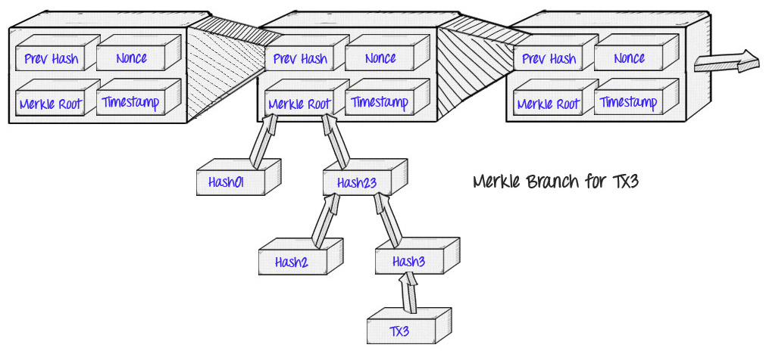
Tổ chức dữ liệu: Transactions

Slide 5
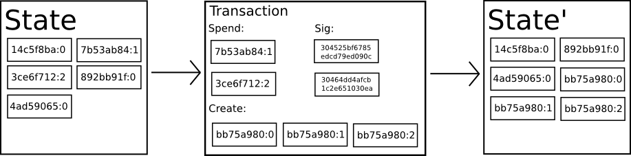
Tổ chức dữ liệu: Latest states

Slide 6
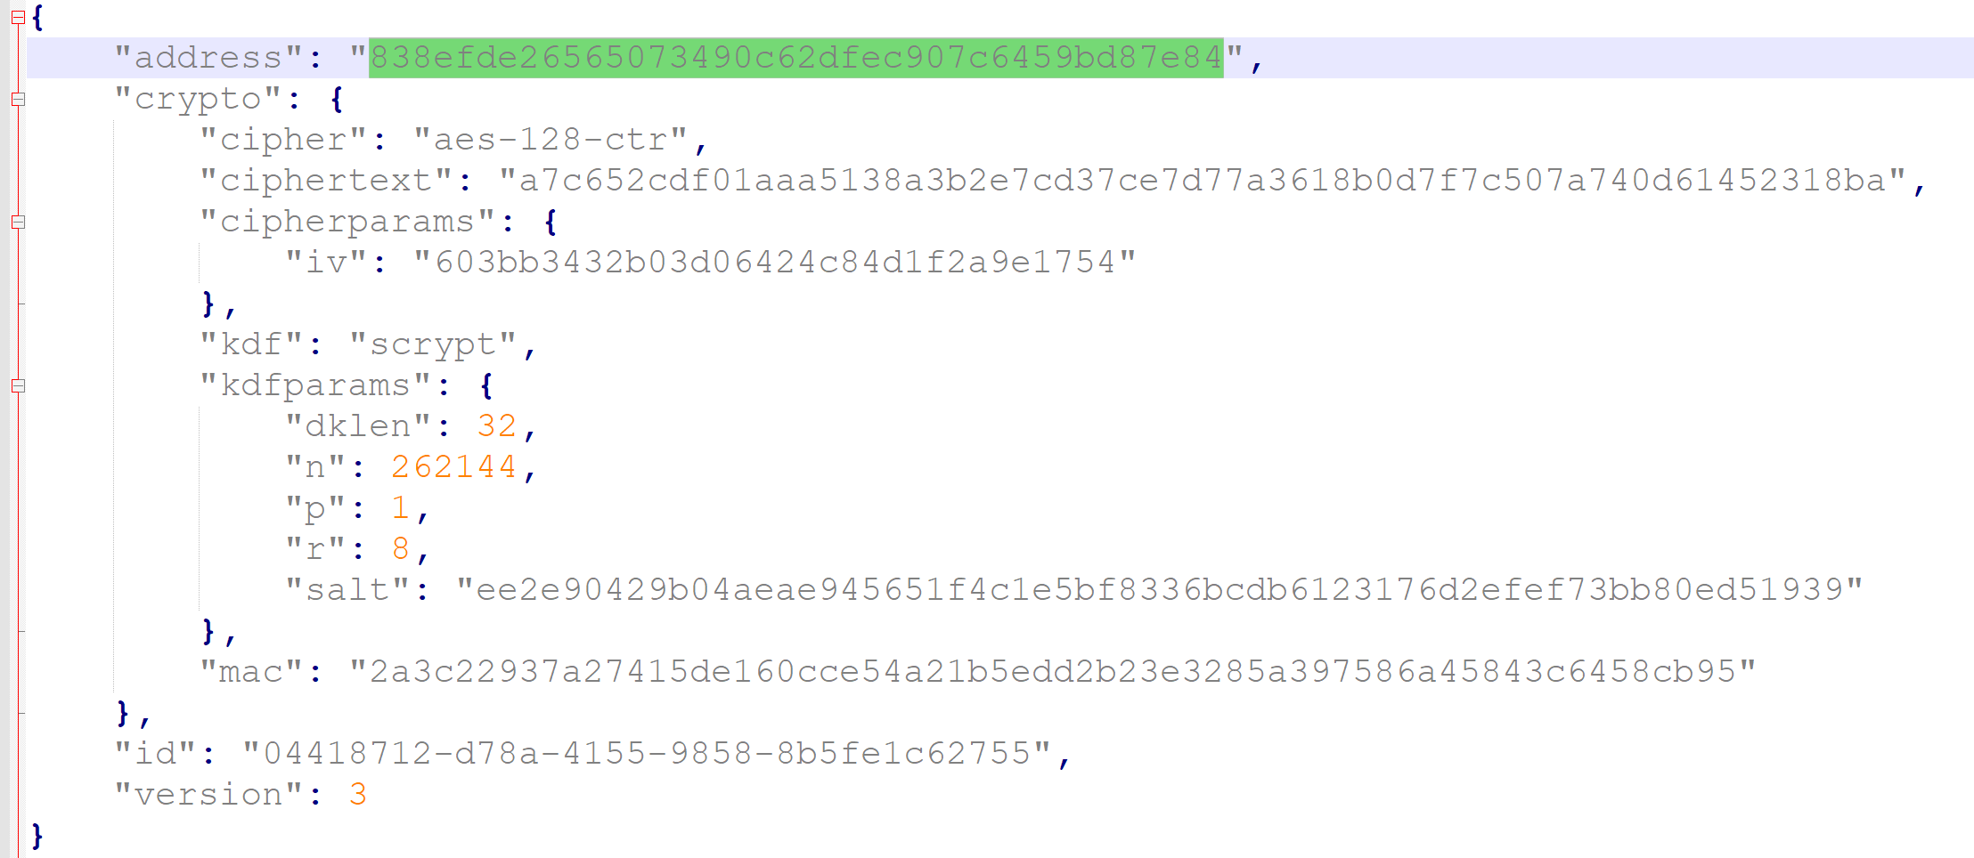
Khóa – Account - Ví
Elliptic Curve Digital Signature Algorithm or ECDSA

Slide 7
Đặc tính (mạng public)
PoW, đang thử nghiệm PoS
Block được sinh ra trong khoảng 12-15 giây
Kích thước của block được giới hạn bởi GAS (khoảng 4.7 Triệu -> 8 Triệu)
« Giá » của mỗi transaction tính bằng Gas (~ 21.000/ Tx đơn giản)
=> 15-20 TPS
Giá GAS tính bằng ETH
Với các công nghệ đang thử nghiệm: Sharding & Plasma: 1 Triệu TPS
=> How?
Khối lượng dữ liệu sau 3 năm: ~650 Gb, ~6.5 triệu blocks
Cả thế giới sử dụng, hơn 700 loại Token cùng các transactión, chưa kể các hợp đồng thông minh

Slide 8
Đặc tính (mạng Private)
Khép kín, an toàn dựa trên Network Isolation & Authentication Key
Dùng PoA
~200 TPS without serious tunning

Slide 9
Cần những gì để làm việc với Ethereum?
Kỹ năng lập trình, một chút hiểu biết về mạng, security, Cryptography, SOA, CQRS…
Geth
Solidity
Truffle
Ganache or TestRPC
Javascript/Web3
NodeJS/npm
Solc
Remix
MetaMask
Ethereum Wallet

Slide 10
Usercase: Tạo VND-Token
ERC223 standard
Mint, Transfer, Burn
Một usercase điển hình: live demo & discussion

Slide 11
Usercase: Hợp đồng thông minh sử dụng VND-Token
Phụ thuộc vào business
An example
Live discussion & code show

Slide 12
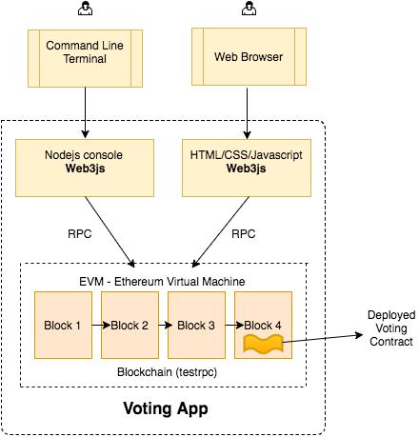

Slide 13
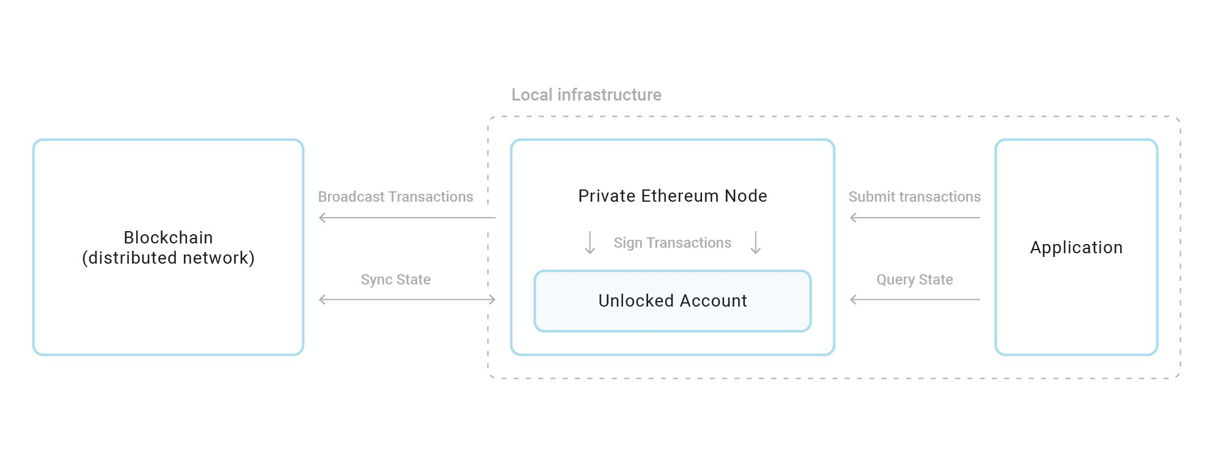

Slide 14
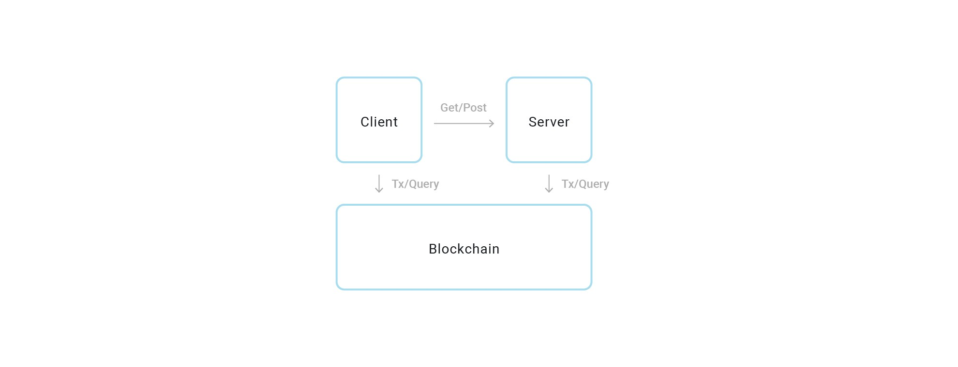
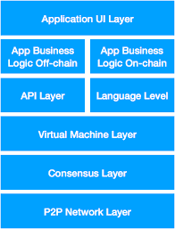

Slide 15
